Slide 1
Specifika sportovního marketingu, marketingová komunikace a komunikační mix Propagace a média (np2285)
Michal Jilka

Slide 2
Struktura seminářů
Datum | Téma
23.2. | Představení a seznámení s obsahem předmětu
2.3. | Specifika sportovního marketingu, marketingová komunikace a komunikační mix
9.3. | Corporate Identity
16.3. | Mediální plánování a Public relations
23.3. | Digitální marketing ve sportovním prostředí
30.3. | PRE proces – audit, cíle, strategie a plány
6.4. | Příprava projektů
13.4. | Příprava projektů
20.4. | Prezentace projektů (nejpozdější odevzdání 16.4.)
27.4. | Prezentace projektů (nejpozdější odevzdání 23.4.)

Slide 3
Kar (2010)

Slide 4
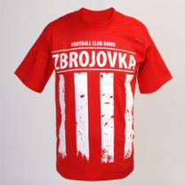
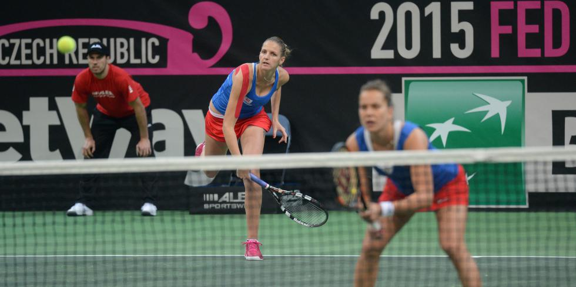
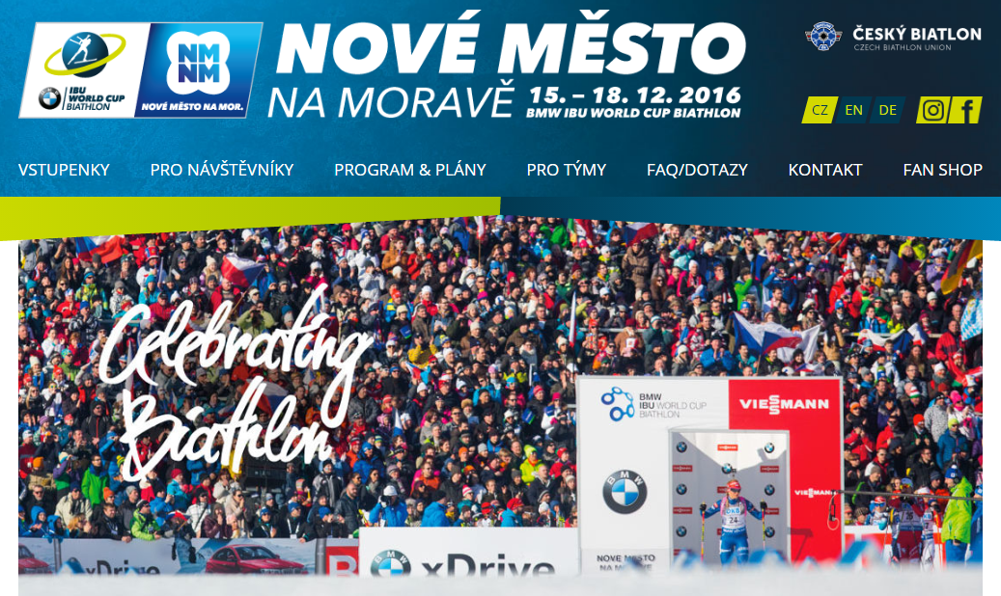
Sportovní produkt (Čáslavová, 2009)
Sportovní hra
Přitažlivost sportovních hvězd
Výbava a výstroj, merchandising
Novinky a nápady
Místo
Personál a proces
Vstupenky a tiskové materiály
Elektronické produkty
Organizace

Slide 5
Cíle marketingová komunikace (Přikrylová & Jahodová, 2010)
Poskytnout informaci
Vytvořit a stimulovat poptávku
Odlišit produkt
Zdůraznit užitek a hodnotu produktu
Stabilizovat obrat
Vybudovat a pěstovat značku
Posílit firemní image
http://bit.ly/2mHBDaj

Slide 6
Komunikační mix (Vaštíková, 2008)
Reklama (dresy, oděvy, start. čísla, mantinely, nářadí, náčiní, tabule, panely)
Podpora prodeje (snížení cen, programy pro věrné zákazníky, kupóny)
Osobní prodej
Direct marketing (e-mailing, telemarketing, SMS marketing, katalogy)
Event marketing (program pro zákazníky – sport, umění, gastro, dětské)

Slide 7
Komunikační mix (Vaštíková, 2008)
Guerilla marketing (netradiční využívání mark. prostředků, maximální efekt za minimum nákladů)
Virální marketing (sociální sítě, pošta, mobilní telefon)
Product placement
Public relations (16.3.)
Internetová komunikace (23.3.)

Slide 8
Úkol na teď
Projít si jednotlivé specifika vašich týmů/akcí/organizací na základě marketingové mixu
Stanovit, jaké jsou využívány prvky reklamy
Stanovit, jaké jsou využívány prvky komunikačního mixu

Slide 9
10 věcí, které tě dostanou do repre
Vystoupení Petra Slavíka na TEDeX Talks https://www.youtube.com/watch?v=KQTMGOMh7yw

